Slide 1
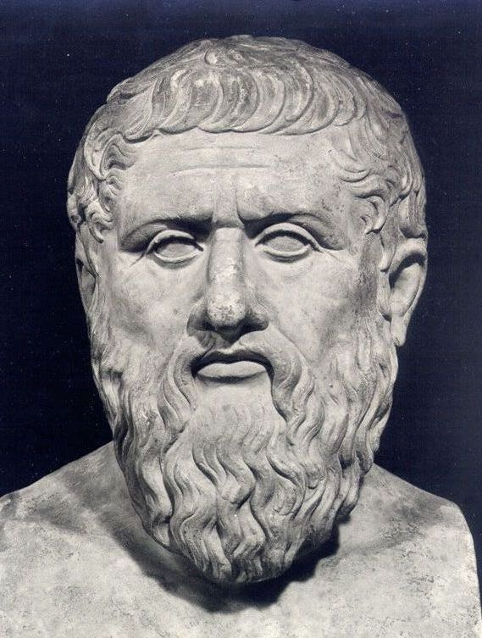
PLATÓ, 427-347 aC.
Notes:
39

Slide 2
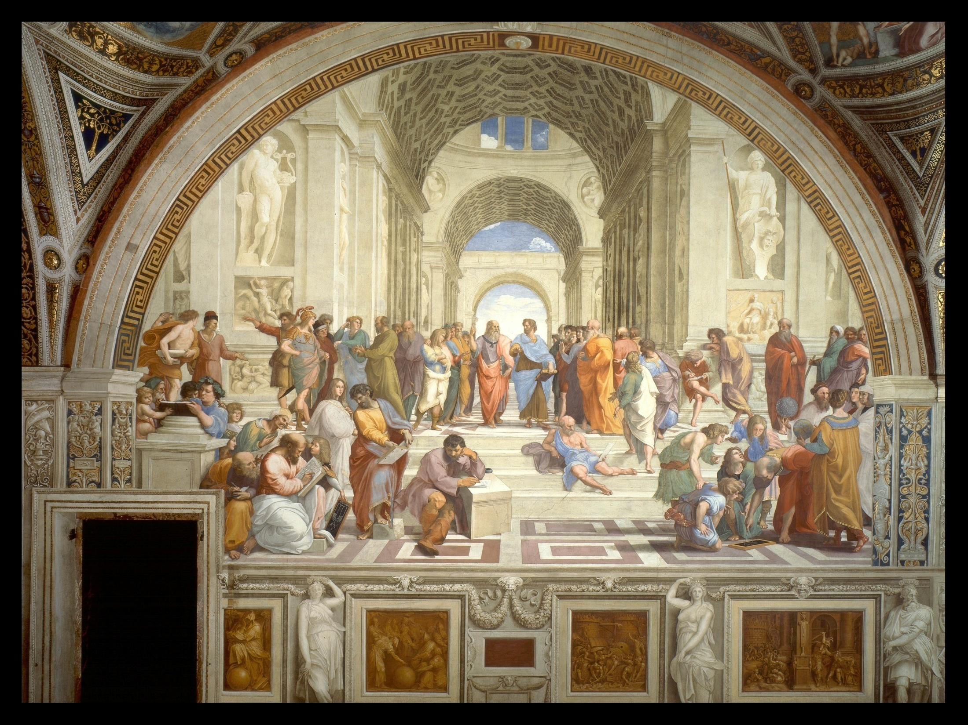
Notes:
<número>

Slide 3
CONTEXT HISTÒRIC
Període de Pericles (479-431 aC)
Filosofia de Plató motivada per les seves preocupacions polítiques davant l’evolució de la política atenenca i la seva reacció davant del pensament dels sofistes.
Guerres del Peloponès (431-404 aC).
404 aC Esparta imposa el govern dels Trenta tirans.
403 aC. Revolta democràtica (Trasíbul).
Judici a Sòcrates.
Època de la segona sofística: Demagògia. Oradors a sou sense escrúpols al servei dels poderosos.
Relativisme moral
Convencionalisme polític.
Plató proposarà trobar un conjunt de valors universal per a que siguin fonament de l’estat.
Notes:
<número>

Slide 4
La filosofia de Plató està dirigida a solucionar els problemes ètics i polítics del seu temps, tal com explica a la Carta VII:
"No sé per quin atzar, certs homes poderosos van dur Sòcrates, l'amic de qui us parlava, davant els tribunals, fent-li retret de la més injusta acusació: la que, de totes menys podria aplicar-se a Sòcrates; és per impietat que uns el dugueren davant de la justícia i uns altres el condemnaren, i feren morir l'home que no havia volgut participar en l'arrest injust d'un dels seus amics (...). Lleis i costums estaven tan corromputs que jo, que m`havia sentit ple d'il·lusió per treballar per la cosa pública, veient aquestes coses i constatant que tot anava a la deriva, vaig acabar marejat; i no deixava de mirar de quina manera podria algun dia produir-se una millora en aquestes circumstàncies en el règim polític en general, mentre esperava sempre el moment oportú per a actuar."
Notes:
<número>

Slide 5
PREGUNTES
Podem estar segurs que alguna cosa que canvia constantment és sempre la mateixa?
La veritat és relativa i depèn del que cregui cadascú?
Hem de prendre les decisions polítiques entre tots o només han de decidir els més aptes?
Què fa que un acte sigui just?
Els valors morals són els mateixos per a tothom o depenen del que pensi cadascú?
.......

Slide 6
Els Diàlegs
Diàlegs de joventut:
Apologia de Sòcrates, Critó, Eutifró, Ió, Laques, Protàgores, Càrmides, Lisis
Diàlegs de transició:
Gòrgies, Menó, Eutidem, Cràtil, Hippies I, Hippies II, Menexen.
Diàlegs de maduresa:
Banquet, Fedó, La República, Fedre
Diàlegs de vellesa:
Teetet, Parmènides, Sofista, Polític, Filebo, Timeu, Críties, Lleis.

Slide 7
EL PENSAMENT PLATÒNIC:
ONTOLOGIA (Teoria de la realitat: teoria de les formes separades o de les idees)
EPISTEMOLOGIA (Teoria del coneixement)
ANTROPOLOGIA (Teoria de l’ànima)
POLÍTICA i ÈTICA (“POLITEIA” O REPÚBLICA)

Slide 8
Orígens i influències de la teoria platònica de les idees (teoria de les formes separades o dualisme ontològic)
El problema ontològic de l’objecte d’estudi de les Matemàtiques (les entitats matemàtiques).
2. Influència del sophós presocràtic PITÀGORES de SAMOS (570-480 a.C.). (L’estructura matemàtica de la physis: arkhé = números).
3. Influència positiva del philo-sophós SÒCRATES (470-399 a.C.) i negativa (crítica) dels Sofistes. (Els valors morals: objectius, universals, absoluts).
4. Influència del sophós presocràtic HERÀCLIT d’EFES (550-480 a.C.) i l’Ésser com a Esdevenir (panta rei).
5. Influència del sophós presocràtic PARMÈNIDES d’ELEA (515-445 a.C.) i l’Ésser com a permanència i immutabilitat
Notes:
<número>

Slide 9
"Sòcrates: ¿Com podrà, per tant, ésser res allò que mai no roman igual? Perquè si roman igual un moment, durant aquest temps és ben clar que no es desplaça, i si roman igual i es el mateix, com podria canviar o moure's sense sortir gens de la seva forma?. Cràtil: De cap manera. Sòcrates: Ni tampoc no fóra conegut de ningú. Car tot just se li acostés algú per conèixer-lo, ja fóra un altre i d'una altra mena, talment que no es podria ja conèixer què és ni com és. Cap coneixement, en efecte, no coneix si allò que coneix no té cap manera d'ésser. Cràtil: És com tu dius. Sòcrates: Ni escau d'afirmar que hi ha coneixement, Cràtil, si totes les coses es transformen i res no roman."
Plató. Cràtil, 439e-440a

Slide 10
TEORIA DE LES FORMES (IDEES, eidos)
COSMOS NOETÓS (ÉSSER)... veritat
(Món intel·ligible o de les idees... Món de l’ésser-que-és: ontos on)
EIDOS: (models, formes, essències, idees) són entitats immaterials, absolutes, immutables, perfectes, universals, independents del món físic, eternes
(Jerarquia de les idees: -de més a menys- 1. el Bé-Agathon; 2. Valors morals (p.e. Justicia, .3. Entitats matemàtiques; 4. Idees de coses).
-----DUALISME ONTOLÒGIC----------------------------------------------jorismós--------
TOPOS ORATOS (ESDEVENIR)... aparença
(Món sensible o de les coses: món físic, material, món de la diversitat i multiplicitat, món del CANVI i el MOVIMENT –metabolé, kínesis-)
EIDOLES: (còpies de les idees de les que PARTICIPEN -teoria de la MÈTHEXIS (participació)- )
Notes:
<número>

Slide 11
LES IDEES
Les formes –eidos- (essències, models...):
-no existeixen en el nostre món material, sinó en un altre món especial i realíssim, el món de les formes o cosmos noetós;
-les formes són eternes, intemporals;
-les formes són úniques, és a dir, a cada terme general correspon una i només una forma;
-les formes són inalterables, no pateixen canvi ni transformació, romanen sempre idèntiques a si mateixes.
-les formes són immaterials.

Slide 12
LES IDEES
Eidos en Plató significa fonamentalment sis coses:
1. El Concepte Universal d'una cosa (en la definició).
2. L' Essència ; allò que és en sentit ple (el que és per sí mateix).
3. L' Ideal , el model, Arquetip o Forma pura de la cosa.
4. La Causa , el perquè una cosa és com és.
5. La Finalitat , el sentit últim i superior d'una cosa.

Slide 13
Jerarquia de les IDEES del Cosmos Noetós:
BÉ (agathon)
(idea en-si i per-si)
VALORS MORALS
(p.e. dikaiosine, ...)
IDEES MATEMÀTIQUES
(entitats matemàtiques)
IDEES DE COSES
Notes:
<número>

Slide 14
"Sòcrates: Fixa’t bé en el que seguirà, i veu si no estàs d’acord amb mi. Em sembla que si hi ha alguna cosa bella, a més d’allò bell en si, només pot ser bella perquè participa en aquesta mateixa bellesa; i així totes les altres coses. Em concedeixes aquesta causa?
Cebes: Sí, te la concedeixo.
Sòcrates: Llavors, no comprenc totes aquestes altres causes sàvies. Si algú em diu que el que fa que una cosa sigui bella, és la vivacitat dels seus colors o la proporció de les seves parts, o qualsevol altra cosa semblant, deix de costat totes aquestes raons que no fan més que ofuscar-me, i responc sense cerimònia i sense art, i potser massa simplement, que res la fa bella sinó la presència o la comunicació d’aquesta bellesa en si, sigui quin sigui el mode com aquesta comunicació es produeixi. Perquè jo no afirmo res després d’això. Afirmo només que és per la bellesa que són belles totes les coses belles. Mentre em mantingui en aquest principi, no crec que pugui equivocar-me, i estic persuadit que puc respondre amb tota seguretat que les coses belles són belles per la presència de la bellesa. No et sembla així també?
Cebes: Perfectament.
Sòcrates: De la mateixa manera, no són grans les coses grans per la grandesa, i les petites no ho són per la petitesa?
Cebes: Sí."
Plató. Fedó, l00a-c.

Slide 15
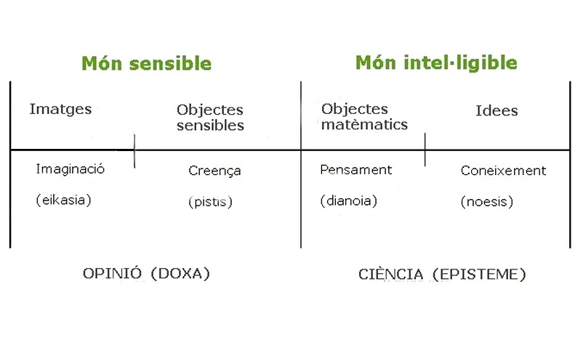
Nivells de coneixement

Slide 16
NIVELLS DE CONEIXEMENT
FORMES DE CONEIXEMENT I TIPUS DE REALITAT
(epistemologia) (ontologia)
RAÓ
SABER, CIÈNCIA IDEES
(episteme)
SENTITS
OPINIÓ, CREENÇA COSES
(doxa)

Slide 17
DUALISME ANTROPOLÒGIC
-L’home és fonamentalment la seva ànima.
-Malauradament, l’ànima humana (psique) està unida accidentalment i incòmodament al cos (soma).
“Quan l’ànima i el cos estan plegats, la natura disposa que l’un serveixi com un esclau i sigui manat, i que l’altra mani i faci d’amo.” (Plató, Fedó, 79 e)
-Aquesta és, doncs, una visió dualista, en la qual l’ànima és altament valorada i el cos, infravalorat.
-Ànima i cos són dues entitats totalment distingibles i desiguals. El cos és físic, mortal, sensible i imperfecte (el cos pertany al món de les coses sensibles i temporals). L’ànima és immortal, intel·ligible i perfecta, és allò que defineix l’home i que li permet realitzar el més elevat (l’ànima és originària del món de les idees eternes).
“...allò que més s’assembla al diví, a la immortalitat, a l’intel·ligible, al que té forma única i no es pot descompondre, al que és immutable i idèntic a ell mateix és l’ànima.” (Plató, Fedó, 80 b)

Slide 18
DUALISME ANTROPOLÒGIC
El cos (soma):
-presó de l’ànima (Fedre, 250, d)
-és un mal:
Perquè distreu l’ànima del seu veritable objectiu: conèixer les idees;
Perquè allunya l’ànima de les idees i la porta cap a les coses (ell mateix és una cosa material)
Perquè es mou en l’àmbit de les malalties, desigs, sentits, etc.
-és una càrrega de la que ens hem d’alliberar = purificació (pas previ per a arribar a les idees).
-condueix l’home cap a les possessions materials i aquestes cap a l’enveja, la violència, la guerra...
L’ànima (psique):
-principi de vida, principi vital (Fedó);
-principi de moviment (Fedre);
-immortal (Gòrgies, Fedó, República...).
-completament superior al cos.
-és el nostre jo, la identitat, la nostra essència... El cos és una ombra, un destorb...
-és el lloc on hi ha les facultats superiors: les facultats morals i les facultats intel·lectuals (influència de Sòcrates).
-Timeu, 40-42: l’ànima ha estat creada directament pel demiürg (demos, ergon – poble, creador), basant-se en el model etern de les idees
(mite de la construcció del món)
-ànima preexistent i posseïdora de tot el coneixement de les idees

Slide 19
CARRO ALAT
“Imaginem-nos, doncs, que l’ànima s’assembla a una força en la qual van naturalment units un auriga i una parella de cavalls alats. Sens dubte, els cavalls i els aurigues del déus són tots bons i de bones qualitats, però en el cas dels altres es tracta d’una barreja. Pel que fa a nosaltres, hi ha primerament un auriga que condueix una parella d’animals de tir; aleshores, un d’aquests cavalls és bell i bo, i d’aquestes mateixes qualitats, mentre que l’altre és el contrari i també de qualitats contràries. Pel que fa a nosaltres, doncs, el fet de conduir-los és necessàriament difícil i desagradable.
Per consegüent, ara s’ha d’intentar explicar d’on prové que l’ésser vivent s’anomeni mortal i immortal. Tot el que és ànima s’encarrega de tot el que és inanimat; recorre tot el cel, assumint ara una forma ara una altra. Quan és perfecta i alada, circula per les altures i dirigeix tot l’Univers; però, quan ha perdut les ales, és emmenada fins que s’agafa a alguna cosa sòlida, on s’estableix, i pren un cos terrestre, que sembla moure’s ell mateix a causa de la força d’aquella; aquest conjunt, ànima i cos íntimament units, s’anomena ésser vivent i rep també el sobrenom de mortal.”
PLATÓ, Fedre, 246 a-d.

Slide 20
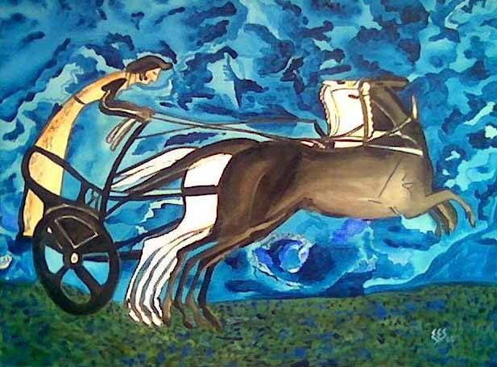
Notes:
<número>

Slide 21
Antropologia platònica Teoria de l’ànima Teoria política
Tipus d’ànima | Mite carro alat | Virtut (areté) | Classe social
Ànima Racional NOUS (cap) | auriga | Sophia Phronesi (prudència i saviesa) | Governants (arkontes) (funció: dirigir)
Ànima Irascible THYMOS (pit) | cavall blanc | Andreia (valentia, coratge, fortalesa) | Guardians, militars (phylakes) (funció: protegir)
Ànima Concupiscible EPITIMETIKOS (ventre) | cavall negre | Sophrosine (moderació, temperança) | Productors (funció: proveir)
Notes:
<número>

Slide 22
Argument la reminiscència
Certament - intervingué Cebes -, si és veritat aquell argument que tu, Sòcrates, tens costum de repetir sovint, a saber, que per a nosaltres aprendre no és altra cosa que recordar. Si és així, necessàriament nosaltres hem d’haver après en un temps anterior allò que ara recordem, cosa que no seria possible si la nostra ànima no hagués estat en algun lloc abans de néixer en aquesta forma humana. De manera que també segons això l’ànima sembla que és quelcom immortal.” (Fedó, 72 e – 73 a).

Slide 23
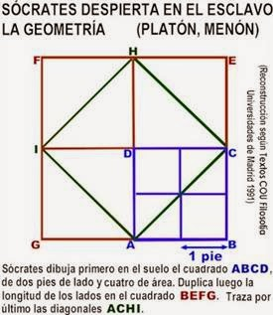

Slide 24
MITE DE LA CAVERNA
1. Identifica els diferents elements simbòlics del mite.
2.Fes un anàlisi del mite de la caverna.

Slide 25
ALGUNS SÍMBOLS DEL MITE DE LA CAVERNA
1.- Els presoners: som tots nosaltres en la mesura que vivim empresonats en el món sensible, en la matèria, i que no hem estat educats en el coneixement de la idea de Bé. Els presoners són els qui viuen -enganyats per la Sofística- en la pura opinió.
2.- Les ombres del fons la caverna: les conjectures, el coneixement originat en els sentits, purament material, del quan no ens podem refiar.
3.- La llum del foc de la caverna: les creences -febles, enganyoses i incomparables amb el Sol.
4.- L'alliberament del presoner: l'inici del procés d'alliberament de l'ànima.
5.- Les cadenes: la ignorància que els humans que viuen en l'opinió tenen respecte l'autèntic saber, els prejudicis que ens vinculen al món material sensible.
6.- La sortida al món exterior: l'esforç dialèctic de coneixement de les Idees, demana fiar-nos de la raó.
7.- Les coses exteriors, la lluna i els objectes celestials coneguts en la nit: les idees superiors adquirides per la intel·ligència.
8.- El Sol: la idea de Bé, el coneixement perfecte que ho il·lumina tot.
9.- El retorn a la caverna: la funció del filòsof com a educador de la ciutat. De vegades s'identifica amb el paper del filòsof-rei.
10.- La mort del presoner retornat a la caverna: el destí socràtic de la filosofia.
(http://www.alcoberro.info/planes/plato5.htm)

Slide 26
Classe | Funció
Governants -arconts- | Serà l’única que exercirà el poder polític de prendre decisions. La constituirà la classe de les persones sàvies, de les persones que han accedit al coneixement i contemplació de les idees, especialment de la idea de justícia, d’ordre i d’Estat. Aquesta classe es nodrirà de la classe dels militars, d’aquells militars millors, dels qui hagin superat una llarga selecció. És la classe dels governants-filòsofs (seguint la teoria del filòsof-rei o del rei-filòsof).
Guardians / militars -phylakes- | Serà la que protegirà i defensarà la ciutat tant de qualsevol enemic extern com de qualsevol conflicte intern; la seva valentia, la virtut o excel·lència pròpia, farà possible aquesta protecció.
Productors | No exerceix cap activitat política: no és aquesta la seva tasca. Els treballadors han d’oferir a la polis, a la totalitat dels seus membres, els recursos indispensables i suficients, però no més, per a satisfer les necessitats bàsiques. El seu comportament ha d’estar caracteritzat per la temperança.
Notes:
<número>

Slide 27
Tª POLÍTICA
"-I, possiblement, ens hem posat d'acord que les mateixes classes que hi ha a la ciutat estan també en l'ànima de cadascun, i en nombre igual. -Així és. -No és també necessari, doncs, que de la mateixa manera que era sàvia (justa) la ciutat, i pel mateix principi que ho era, així també, i pel mateix principi, sigui savi (just) també l`individu? -Per què no? (...) -I, per tant, Glaucó, direm que un home és just de la mateixa manera que dèiem que era justa la ciutat. -També això és totalment necessari."
PLATÓ, República IV

Slide 28
Tª POLÍTICA
-L’home no és autosuficient, per tant necessita la polis per satisfer les seves necessitats. Així, la polis (la ciutat) es converteix en la responsable, tant de la supervivència de l’individu, com de la possibilitat de la felicitat dels ciutadans. Només en la polis pot ser feliç l’home, que és un ésser polític o social per naturalesa (l’home com a zoon politikon). Per viure bé i ser feliç s’ha de viure d’acord amb la virtut (areté). Només en la polis es pot actuar virtuosament.
-Plató defensarà una ciutat-Estat (polis) com a societat de classes determinada per l’estructura tripartita de l’ànima (isomorfisme ànima/Estat). En la societat no hi ha, pròpiament, ni igualtat, ni llibertat, car tot s’estructura al voltant del determinisme anímic.
-La justícia (dikaiosine) és la màxima virtut, que afecta i incumbeix tots els membres de les tres classes (arconts, phylakes, i productors), en una harmonia constituïda per: tres principis anímics / tres virtuts / tres classes.
-La utopia de la monarquia o l’aristocràcia del saber, o la teoria del filòsof-rei (filòsofs-reis, reis-filòsofs...).

Slide 29
TEORIA POLÍTICA
Les propostes:
-¿quina serà la clau de la ciutat-estat, o polis utòpica de Plató?, ¿com s’assegura la viabilitat de la Cal·lípolis platònica?
Amb un sistema educatiu (PAIDEIA) al servei d’una societat millor (només es vetlla pels interessos de la comunitat, i no pels dels individus entesos aïlladament... L’objectiu és el bé comú i la justícia col·lectiva).
L’Estat com a instrument d’educació, de socialització.
-Paideia:
-controlada, òbviament, per l’Estat... (impossibilitat de l’educació privada)...
-destinada especialment a les classes dels governants i dels guardians...
-organització de la classe dominant en una vida comunitària (eliminació total de qualsevol forma de propietat privada, també de la família...); comunisme radical; matrimonis concertats; educació tant per a homes com per a dones (Rep. VII, 540 c)...
-expulsió dels artistes en general, i dels poetes en particular, de la polis ideal...

Slide 30
DIFERENTS FORMES DE GOVERN
Formes de govern de l’ànima racional
(governs justos - nous):
Monarquia
Aristocràcia
Formes de govern de l’ànima irascible
(governs injustos - thymos):
Timocràcia
Oligarquia
Formes de govern de l’ànima sensible
(governs injustos - epitimetikos):
Democràcia
Tirania

Slide 31
PAIDEIA platònica (República, VII)
-Fins els 20 anys: fonaments de MATEMÀTICA i GIMNÀSTICA.
-Dels 20 als 30 anys: una primera selecció entre els que més han destacat en el coneixement, comença a estudiar les relacions de les diferents ciències matemàtiques entre si, i amb la realitat (estudis propedèutics per a la Dialèctica):
ARITMÈTICA (nombres, càlcul…)
GEOMETRIA (espai, formes…)
ESTEREOMETRIA (mesura dels sòlids…)
ASTRONOMIA (geometria del cel…)
HARMONIA (matemàtica pitagòrica del so…)
-Dels 30 als 35 anys: després d’una selecció definitiva, els millors comencen amb la DIALÈCTICA (dialektiké: la ciència del Bé).
-Dels 35 als 50 anys: servei militar i polític (…tornen a baixar a la caverna i participen en les tasques de la guerra i de la pau).
-Als 50 anys, als millors de tots, se’ls permet tornar a la dialèctica, i són conduïts cap a la seva culminació: la visió del Bé. Havent arribat a aquest punt, passen la resta dels seus dies com a filòsofs, però en torns fan ús del coneixement adquirit com a governants.

Slide 32
LA DIALÈCTICA
La noció de dialèctica (dialektiké) té diversos sentits en la filosofia platònica. La dialèctica entesa com a mètode racional: s’identifica amb la filosofia i la ciència.
A. És es una activitat cognoscitiva, perquè és tracta de l’exercici de la raó.
B. El seu objectiu és el coneixement del món intel·ligible (cosmos noetós, o món de les idees) i de les relacions existents entre les idees.
C. La seva aspiració última és el coneixement de la idea del Bé (agathon), de manera que ella sigui el fonament últim de tota la realitat; així, Plató definirà la filosofia com una ascensió a l’ésser (la dialèctica és un procés ascendent). La dialèctica és la ciència del Bé. La dialèctica és el procés que porta el coneixement de l’home del múltiple a l’u.
D. Per ser una activitat estrictament racional no es fonamenta ni recolza en la percepció; per utilitzar-s’hi únicament la pura raó, el coneixement que acaba produint és coneixement estricte, universal, i necessari (a diferència del “coneixement” sensible que és sempre subjectiu, relatiu, i contingent).
E. No accepta hipòtesis: no accepta com a vertadera cap premissa que no hagi estat qüestionada, cerca el sentit últim, la raó més profunda de qualsevol tema que tracti.

Slide 33
El coneixement de les relacions entre les idees, de com unes determinacions participen en altres i es defineixen unes en relació amb les altres és el que Plató anomena dialèctica (légein: determinar, definir; dià: passant de l’un a l’altre). La dialèctica en si mateixa conté la noció d’unitat dels contraris.
La dialèctica tindrà dos moments:
una dialèctica ascendent: anairein, que s’eleva d’idea en idea fins a eliminar tota hipòtesi, fins arribar a la idea de totes les idees, el Bé. La dialèctica ascendent va, doncs, del múltiple a l’u, per a descobrir el principi de cada cosa i, finalment, el principi dels principis; aquesta és la dialèctica que Sòcrates empra en els seus diàlegs maièutics morals.
b) una dialèctica descendent: diairesis (διαίρεσις) dialèctica descendent (és el nivell de la dialèctica en el qual mitjançant la divisió es descomponen les idees més generals en idees més particulars...). Es tracta de desenvolupar, mitjançant el poder de la raó, les diferents conseqüències d’aquell principi sobre el qual tot reposa, i de reconstruir així la sèrie d’idees sense haver de recórrer a l’experiència.

Slide 34
LA DIALÈCTICA
-La dialèctica té sis característiques:
1. Tècnica d’investigació i no és empíric. vol dir que és un procés de recerca a través del qual l’ànima es va purificant en la seva recerca de les idees.
2. És un coneixement no hipotètic: vol dir que el progrés en el perfeccionament de l’ànima es fa palès a través de la millora de la vida moral i en la recerca del bé.
3. Implica una apologia: defensa que el sentit de la vida es troba en l’esforç de perfeccionament en el camí cap al món de les Idees.
4. És ascendent: significa una pujada a un nivell millor de coneixement (el cosmos noetós o món intel·ligible).
5. És positiva: desemboca en un coneixement consolador. Vol dir que el qui culmina el procés obté com a recompensa la contemplació del món pur i perfecte.
6. És racional: vol dir que rebutja la mística i implica un esforç fet a través de l’enteniment, com ho demostra el fet que les matemàtiques siguin la porta d’entrada al món de les idees o formes pures (de les eidos: concepte universal, essència, ideal, model, causa, i finalitat).

Slide 35
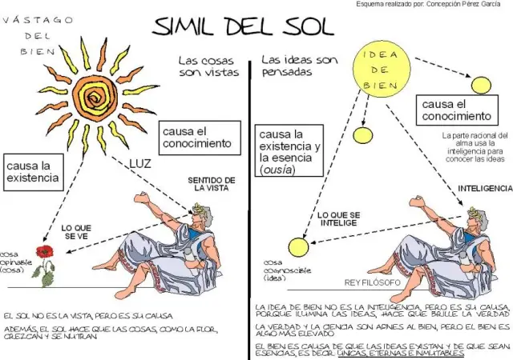

Slide 36
La idea del Bé (agathon), 1
- Les idees (del cosmos noetós) constitueixen un sistema ordenat i jerarquitzat on totes es vinculen i coordinen entre si. En el grau més alt hi trobem la Idea del Bé.
- El Bé, com a idea primera, com a principi suprem, és expressió de l’ordre, del sentit i de la intel·ligibilitat de tot el real. Al matemàtic, però sobretot al filòsof, correspon ascendir dialècticament en el coneixement de la idees fins assolir la Idea del Bé. La contemplació de la Idea del Bé és coneixement teòric i pràctic al mateix temps: teòric perquè fa possible la captació de l’ordre i de l’estructura de tot el real; pràctic perquè proporciona les normes de tota ordenació moral i política. Aquesta identificació d’ambdós tipus de saber, teòric i pràctic, fa que el savi sigui, per a Plató, el destinat a governar en tota comunitat humana.
Notes:
<número>

Slide 37
La idea del Bé (agathon), 2
La Idea del Bé és l’objectiu final del coneixement i, a partir d’ella, adquireixen sentit la justícia, la bellesa, la veritat, i tota la resta de la realitat. Al participar del món de les idees i, per tant, del Bé, els homes tendeixen a assolir-lo mitjançant un procés d’imitació o mímesi.
- On acaba la jerarquia del món de les idees?, quina és la idea més general de totes? La Idea del Bé. Perquè és precisament l’existència d’aquest ordre jeràrquic el que fa possible l’existència de les idees i, en definitiva, de tot. Plató identificava el Bé amb l’ordre.
- La Idea del Bé és el vèrtex suprem (el cim) de l’Ésser (del que és veritablement); és, doncs, la causa per la qual es pot conèixer la veritat, i la causa per la qual tot allò que pot ser conegut existeix i és el que és. De la Idea del Bé n’és imatge el Sol, que en el món sensible il·lumina i al mateix temps fa que les coses siguin (n’és la causa ontològica i alhora la causa que fa possible el seu coneixement).
Notes:
<número>

Slide 38
La idea del Bé (agathon), 3
-Entre les idees pures, la superior és el Bé. El Bé és la idea de la raó per excel·lència. Plató utilitza la paraula agathon que no vol dir només el que nosaltres entenem per bé moral o acció bona sinó que a més significa excel·lència màxima i també el que és escaient o apropiat. La idea de Bé aplicada al món social i a la política s’identifica amb la idea de Justícia (el Bé és verdader, és bo, és bell, i és just).
-Plató compara la idea de Bé amb el Sol; el Sol il·lumina i dóna vida a totes les coses, així també la idea de Bé il·lumina i dóna sentit a totes les altres idees.
-El Bé proporciona existència, identitat i perfecció a totes les coses cognoscibles.
-El Bé és el principi de perfecció de les coses. Les idees són bones, expressen el Bé. El Bé no és una idea com les altres; vindria a ser una super-idea ja que és el principi i la fonamentació de totes les altres.
Notes:
<número>

Slide 39
Comentari de text
—[...] Si algú no és capaç de discernir amb la raó la idea del bé, distingint-la de totes les altres, ni de triomfar, com en una batalla, sobre totes les dificultats, esforçant-se per fonamentar les demostracions no en l’aparença sinó en l’essència de les coses per poder refutar al final totes les objeccions, ¿no diràs d’ell que no coneix el bé en si ni cap altra cosa bona, sinó que, fins i tot en el cas que assoleixi alguna imatge del bé, ho farà per mitjà de l’opinió, però no del saber? [...]
—Sí, per Zeus! —va exclamar—. Diré tot això i amb totes les meves forces.
—Aleshores, si algun dia has d’educar realment aquells fills que ara imagines criar i educar, no els permetràs, crec jo, que siguin governants de la comunitat i dirigeixin els assumptes més importants mentre estiguin privats de raó [...].
—No, en efecte —digué.
—Els prescriuràs, doncs, que es dediquin particularment a aquella disciplina que els faci capaços de preguntar i respondre amb la més gran competència possible?
—Els ho prescriuré —va dir—, completament d’acord amb tu.
—I no creus —vaig dir— que tenim la dialèctica en el lloc més alt dels nostres ensenyaments i que no hi ha res que es pugui posar, amb justícia, per damunt d’ella, i que ella és com el cim de tot ensenyament?
—Sí que m’ho sembla —digué.
Plató La República, llibreVII

Slide 40
“Si hay, pues, alguien a quien le sea lícito faltar a la verdad, serán los gobernantes de la ciudad, que podrán mentir con respecto a sus enemigos o conciudadanos en beneficio de la comunidad, sin que ninguna otra persona esté autorizada a hacerlo.”
La República, Llibre III, 339b

